Slide 1
Квиз «Вопросы и факты о родном городе»

Slide 2
1 вопрос
Правда ли, что город Светлогорск ранее назывался «Шатилки»?
ДА

Slide 3
1 факт
Земли современного Светлогорского района в древние времена заселяли славянские племена дреговичей, которые были объединены в Турово-Пинское княжество. В состав Великого княжества Литовского территория Светлогорщины в период княжения Гедимина вошла в XIV. Первое упоминание о нашем городе в письменных источниках датируется 15 июля 1560 года в XVI веке в местечке Шатиловичи ( позднее Шатилки) в Речицком повете Великого княжества Литовского. С 1793 года находился в составе России, в Паричской волости Бобруйского уезда. С 1924 года Шатилки — центр сельсовета в Паричском районе и являлся одним из центров лесосплава на Березине. С 1956 года — городской посёлок, с 1960 года — центр Паричского района. Современное название наш город получил 29 июля 1961 года, после того как деревня выросла в город благодаря строительству крупной ГРЭС.

Slide 4
2 вопрос
Правда ли что Светлогорск является высокоразвитым индустриальным городом?
ДА

Slide 5
2 факт
На территории Светлогорского района осуществляют финансово-хозяйственную деятельность 8 промышленных предприятий. Основу промышленного потенциала Светлогорского района составляют два градообразующих предприятия - ОАО «СветлогорскХимволокно» и ОАО «Светлогорский целлюлозно-картонный комбинат». Немаловажную роль в развитии района играют ОАО «Светлогорский завод железобетонных изделий и конструкций», филиал Светлогорский хлебозавод ОАО «Гомельхлебпром», ШПУП «Светлотекс», РУП «ЛТП-1». Промышленные предприятия города активно ведут внешнеэкономическую деятельность, осуществляя крупномасштабные поставки своей продукции в страны дальнего и ближнего зарубежья. Основными видами продукции, поставляемыми на экспорт предприятиями города, являются: полиэфирные нити, нетканые материалы, целлюлоза сульфатная, ящики и картон гофрированные, железобетонные изделия и конструкции.

Slide 6
3 вопрос
Правда ли, что в нашем городе мало деревьев?
НЕТ

Slide 7
3 факт
Уникальность нашего городе заключается в том, что около 83% его территории занимают леса. Приезжие часто наш город называют «Город-лес», замечают что наш город окружен различными деревьями. Густые леса нашего города играют важнейшую роль в экологии региона. Рядом находится заказник «Мох Озерский», который расположен в Паричском лесничестве, где произрастает около 700 видов растений. В Светлогорских лесничествах для высадки деревьев используют старинные экспонаты (напр. 100-летний меч Колесова).

Slide 8
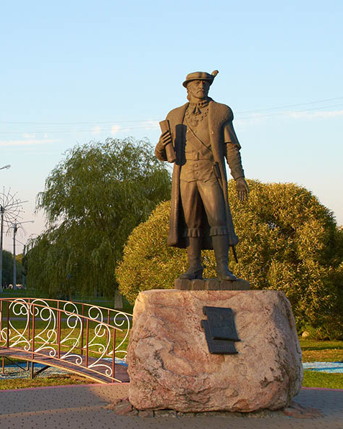
4 вопрос
В честь кого установлен
этот памятник?
Памятник
Роману Шатиле

Slide 9
4 факт
В центре Светлогорска установлен памятник Роману Шатиле — основателю острова Шатилинского (Шатиловичей, Шатилок), из которого родился и вырос современный Светлогорск. В руке помещика находится привилей 1560 года, выданный королем Речи Посполитой и Великого княжества Литовского Жигимонтом II Августом. На висящем на груди медальоне изображён современный герб Светлогорска. Памятник установлен по инициативе светлогорского поэта Изяслава Котлярова. Открыт 16 сентября 2006 года, во время празднования 45-летия г. Светлогорска.

Slide 10
5 вопрос
В каком году и на какой улице был построен первый дом с которого началось строительство нашего города?
1954 год, ул. Ленина 15

Slide 11
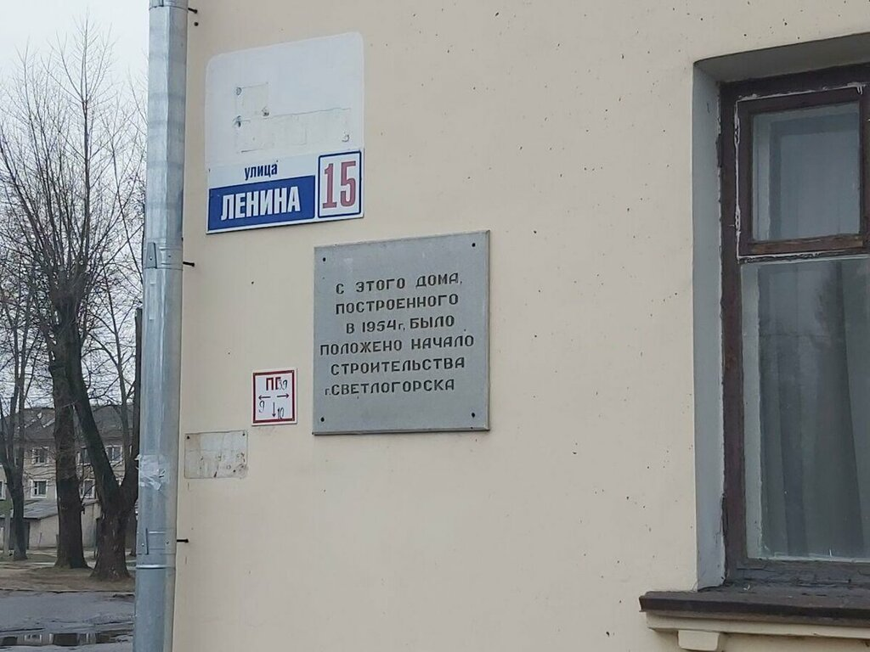
5 факт
Мемориальная доска установлена на первом доме по ул. Ленина, на ней высечен текст: «С этого дома, построенного в 1954 году, было положено начало строительству города Светлогорска».

Slide 12
6 вопрос
Существовала ли в Светлогорске судостроительная верфь?
ДА

Slide 13
6 факт
В 1929 – 1932 годах в Шатилках была создана судостроительная верфь (ныне завод сборного железобетона). Единственным крупным промышленным предприятием на территории нынешнего Светлогорского района в сороковые-пятидесятые годы прошлого века была судоверфь. На основном производстве изготавливали великолепные дебаркадеры – плавучие сооружения, которые использовались под гостиницы, речные вокзалы, дома отдыха. Кроме основного производства существовали и подсобные, которые принимали заказы от населения на изготовление дверей, окон и других столярных изделий. Почти все новые Шатилки были построены исключительно с помощью судоверфи. Делали и понтоны для нужд Вооруженных Сил. Производство стояло на том месте, где сейчас Набережная и костел. Там находились две громадные пилорамы. К Шатилковской судоверфи был организован лесосплав. Шатилковская судоверфь являлась центром цивилизации на огромной территории среди совершенно глухих, непроходимых лесов и болот. Административное здание КЖУП «Светочь», напротив бани, было училищем судоверфи.

Slide 14
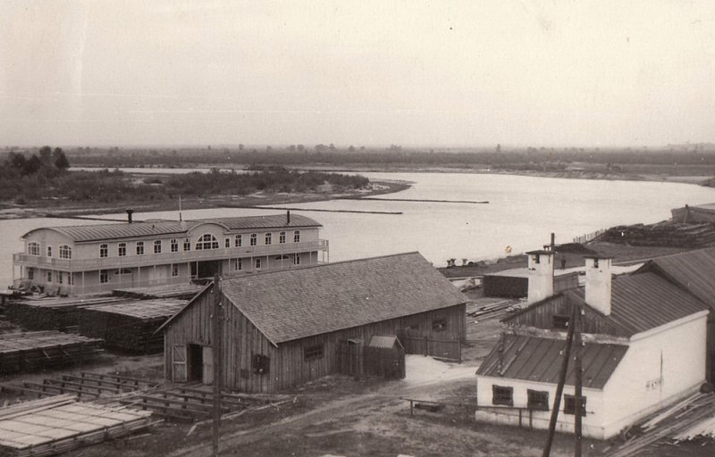
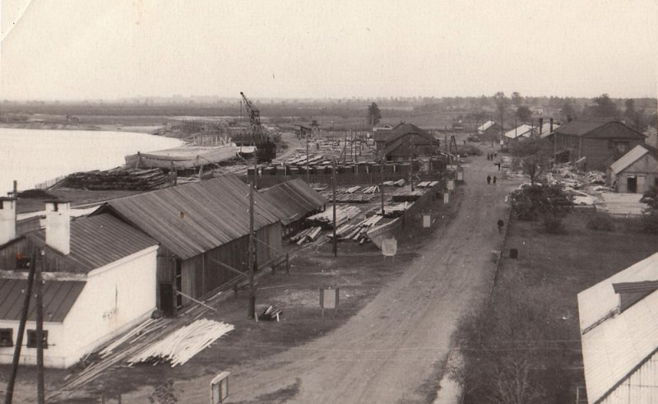
Судоверфь в Шатилках

Slide 15
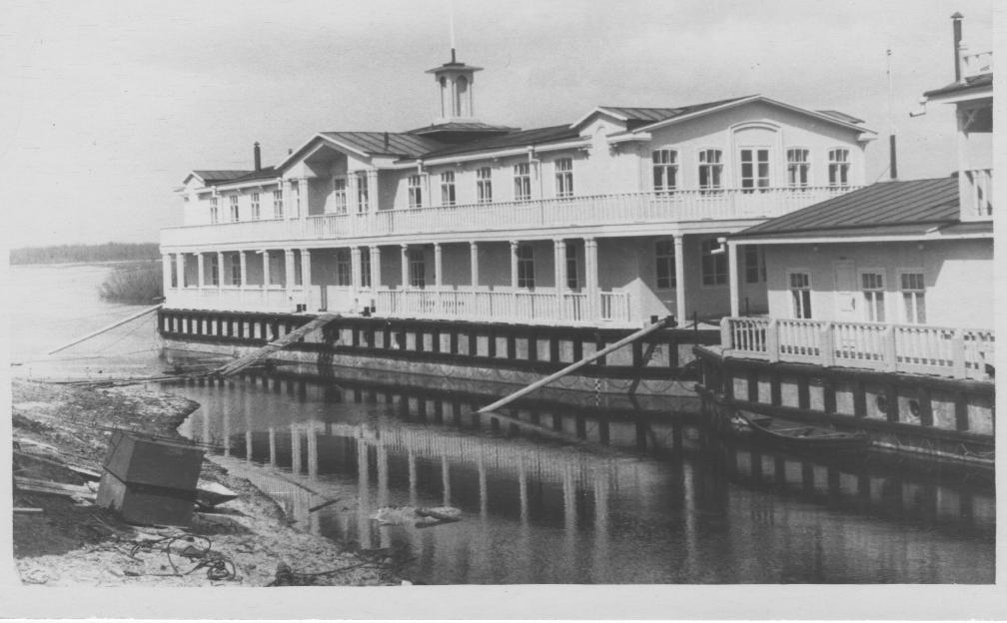
Экспериментальный дебаркадер. 1955г.

Slide 16
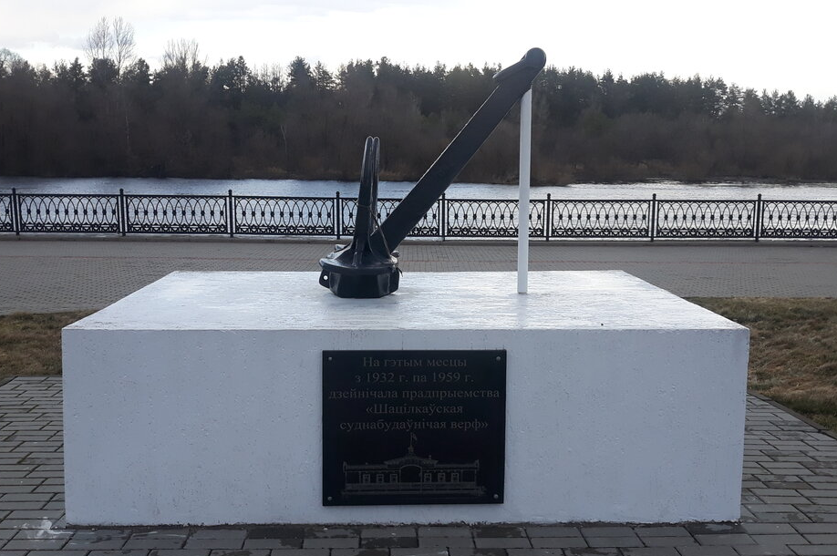
Памятник Шатилинской судостроительной верфи

Slide 17
7 вопрос
В честь какого дня в Светлогорске открыли памятный знак «Братство четырех флотов»?
В День Военно-морского флота

Slide 18
7 факт
В названии знака упоминается 4 флота. Это дважды Краснознамённый Балтийский, Краснознамённые Северный, Тихоокеанский и Черноморский флоты, главные военно-морские амбиции Советского Союза. На постаменте в центре композиции - два якоря, между ними - знак общества Военно-морского флота. По обе стороны от якорей - таблички с указанием флотов. Во времена Советского Союза для службы на всех четырех флотах призывали парней со всей страны, в том числе из Беларуси. До развала СССР в Пинске существовал морской учебный отряд. С распадом СССР прекратилась служба белорусов на море, но традиции остались. Местом «дислокации» военно-морской истории стала местная гимназия. В первозданном виде объект на базе учреждения образования появился в далеком 1977 году.

Slide 19
8 вопрос
Правда ли, что железнодорожный мост через реку Березину был построен только с момента существования города Светлогорска?
НЕТ

Slide 20
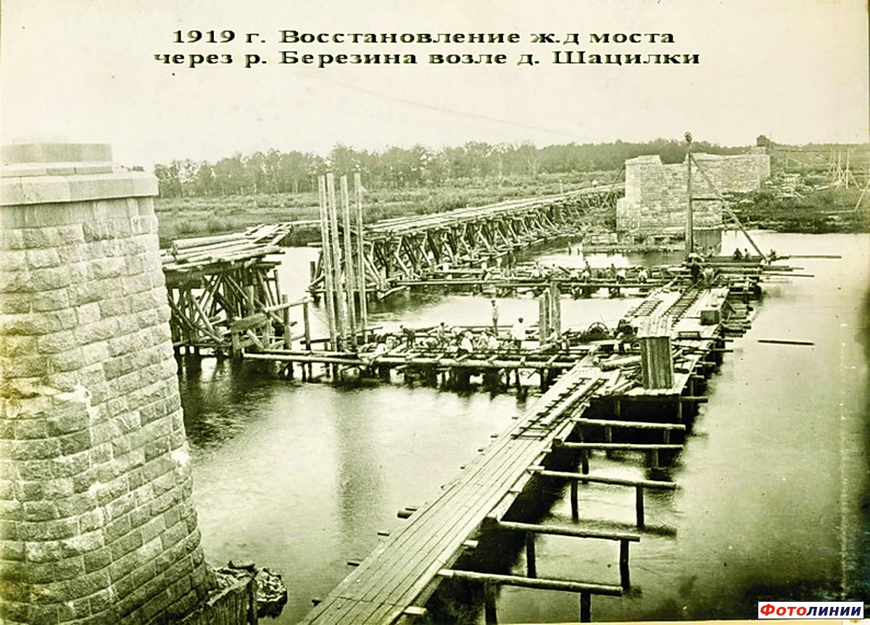
8 факт
Участок между Жлобином и Калинковичами малая часть магистрали которая введена в эксплуатацию 9 ноября 1915 года. В справочных данных этот мост характеризуется как деревянный, одноколейный. С первых моментов существования наш мост подвергался опасности. В ноябре 1918 года была попытка со стороны белогвардейцев взорвать железнодорожный мост. В 1920 году мост был сожжён. Реконструкция моста началась в 1 августа 1921 года, закончена 20 сентября этого же года. За 20 лет до начала войны мост ремонтировался неоднократно, т.к. деревянные конструкции не вечны.

Slide 21
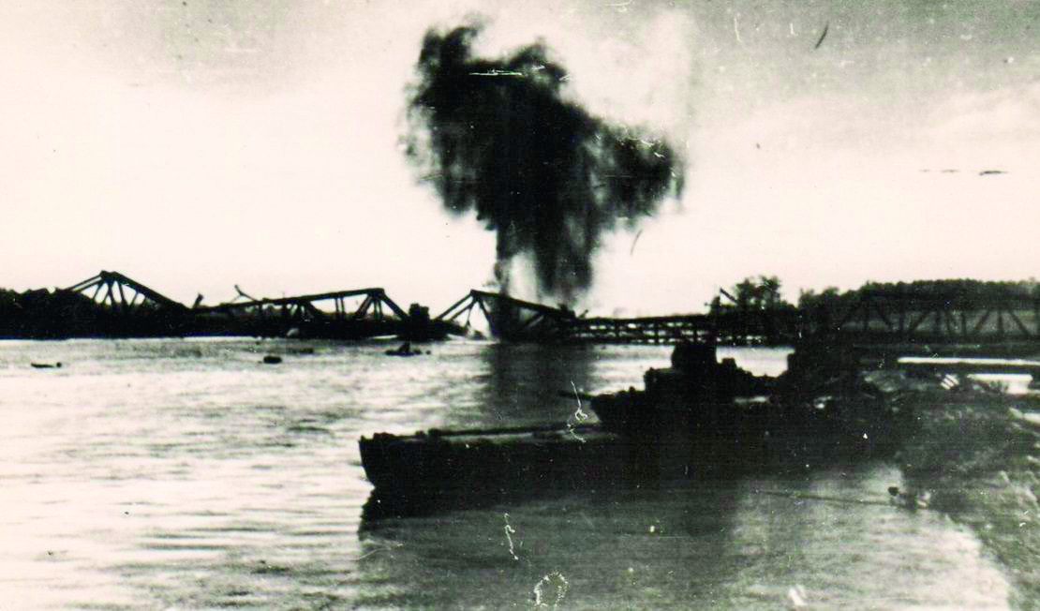
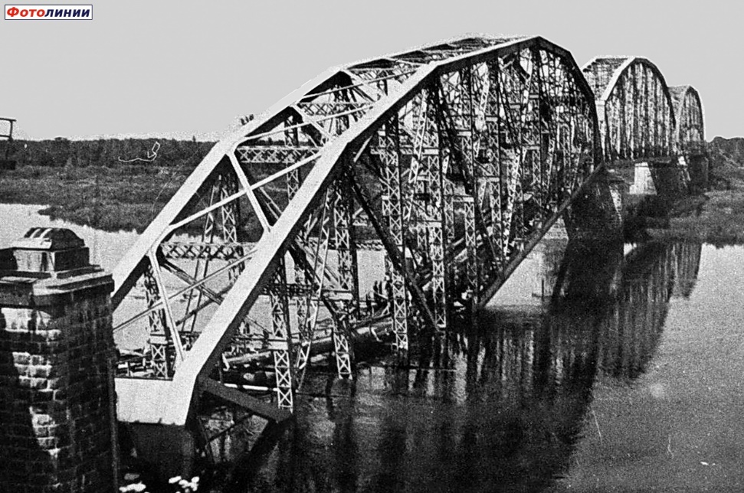
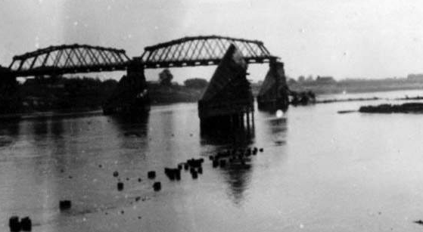
8 факт
5 июля 1941 года мост был взорван. В этот же год немцы, с помощью местных жителей, восстанавливали мост. В 1944 году немцы его снова взорвали. Война ушла с нашего района в июне 1944 года, а мост восстановили лишь в 1949 году. Восстанавливали по существующей схеме, только каменные опоры и устои заменили на бетонные, а полукруглые арки моста заменили на прямоугольные. По международным стандартам Светлогорский мост относится к категории больших, общая длина пролётных конструкций 332,5 метра и 47 метров береговых пролётных строений. Он второй по величине в стране, больше него только Мозырьский мост через реку Припять. В 1981г. железнодорожники делали ремонт береговых сооружений, а летом 2021 завершили капитальное обновление моста.

Slide 22
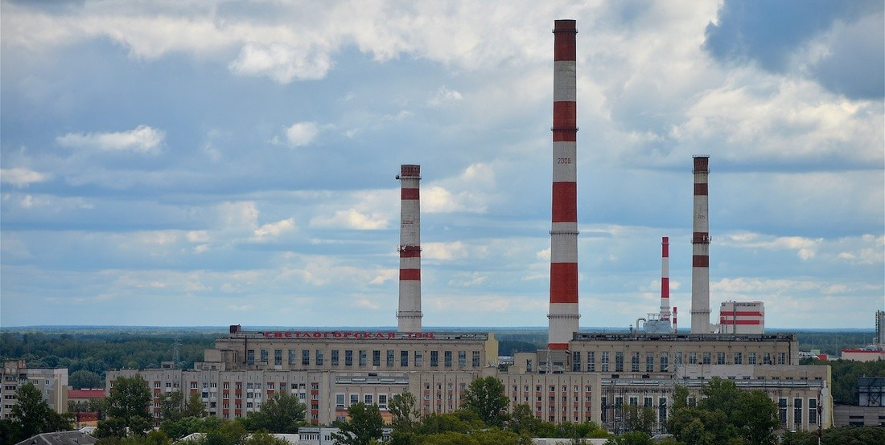
9 вопрос
Правда ли что нынешняя ТЭЦ имела название Василевичская ГРЭС?
ДА

Slide 23
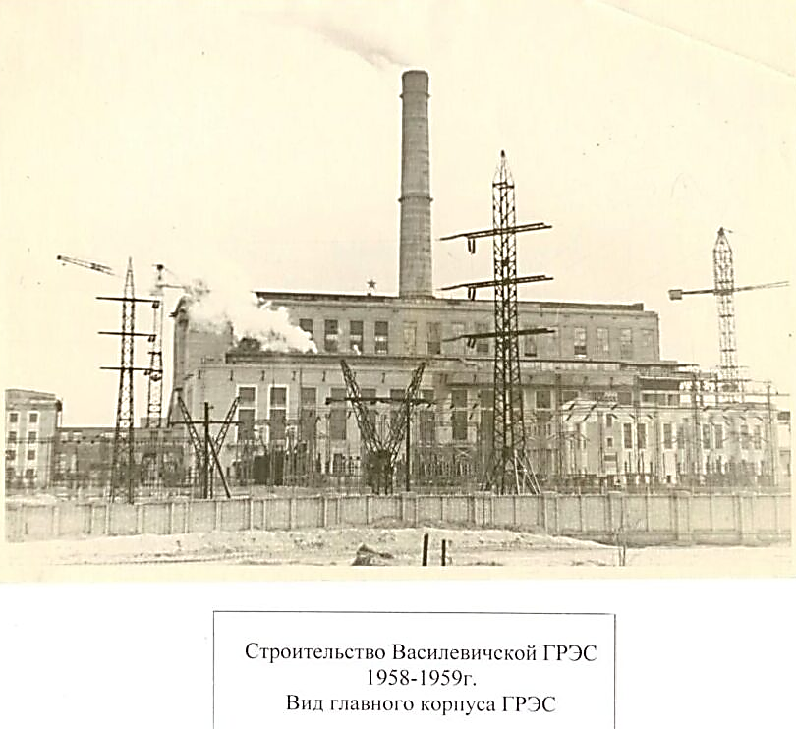
9 факт
Строительство действующей ТЭЦ началось в 1958 году.
4 октября 1958 года после пуска турбогенератора №1 мощностью 50МВт и котла ПК-14-2 Василевичская ГРЭС выдала промышленный ток – этот день считается официальным днем пуска станции.
Это было крупное событие для местных жителей и предприятий. ГРЭС впоследствии стала градообразующим предприятием.
В связи с развитием промышленного производства города Светлогорска и преобладанием тепловых нагрузок над электрическими, 11 июня 1979 года Министерство энергетики и электрификации СССР переименовало Василевичскую ГРЭС в Светлогорскую ТЭЦ.
В данное время Филиал «Светлогорская ТЭЦ» обеспечивает 86 % потребности жилищно-коммунального сектора города в тепловой энергии.

Slide 24
10 вопрос
Правда ли что на территории Светлогорского района существовало женское училище духовного ведомства?
ДА

Slide 25
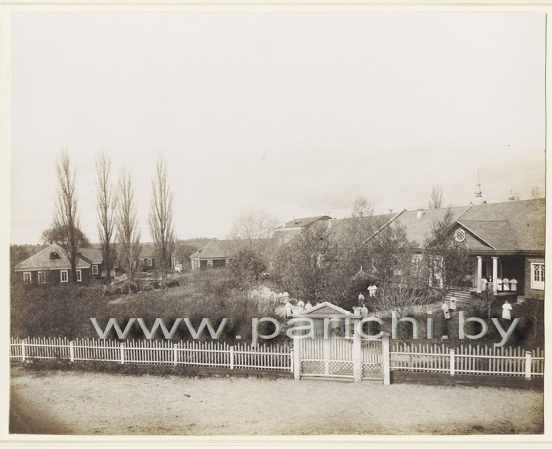
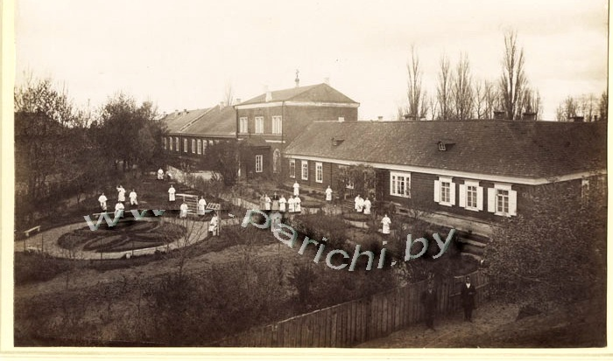
10 факт
Основательницей училища была жена помещика имения Паричи - Мария Яковлевна Пущина ( родилась 29 декабря 1812 года, умерла 23 марта 1895 года). Она принимала участие в трудах мужа по обрусению местного общества, - занималась образованием крестьянских девочек в устроенной помещиком поселянской школе. Около 20 лет она терпеливо и добросовестно исполняла роль скромной труженицы на ниве образования и воспитания, организовала из учащихся смешанный церковный хор вместе сестрами. Такая деятельность продолжалась почти до 1860 года.
В начале 1860 года она задаётся целью устроить в Паричах хотя бы маленькое училище для дочерей священников, которые в свою очередь с течением времени могли бы быть воспитателями и распространителями христианского знания. Свою заветную мечту Мария Яковлевна сообщает своим хорошим знакомым, Помпею Николаевичу и Сергею Николаевичу Батюшковым, указав и затруднения в материальном отношении, и пишет первому из них письмо. Батюшков передал письмо фрейлине Императрицы Анне Фёдоровне. Императрица заинтересовалась планами Пущиной, и изъявляет готовность принять участие в судьбе будущей школы и назначает субсидию Паричскому училищу девиц духовного звания в размере 1300 руб. из собственных средств.
8 сентября 1860 года совершается открытие училища.
На фото главный вход в здание училища.
На фото дворик училища.

Slide 26

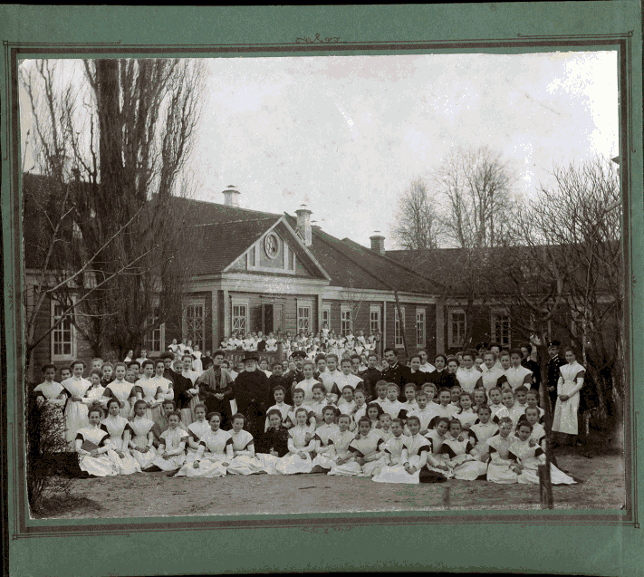
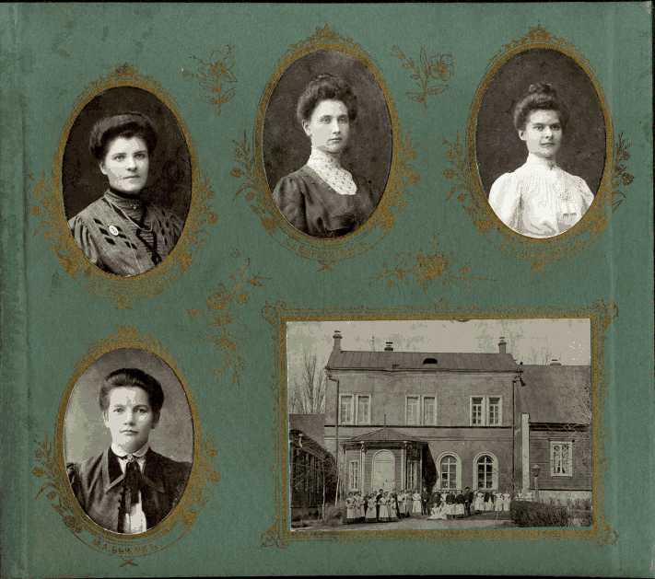
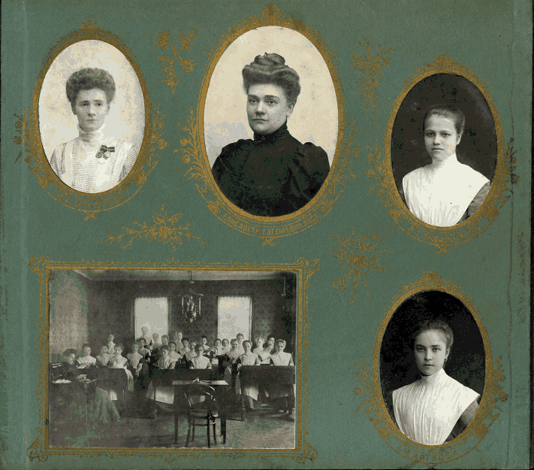
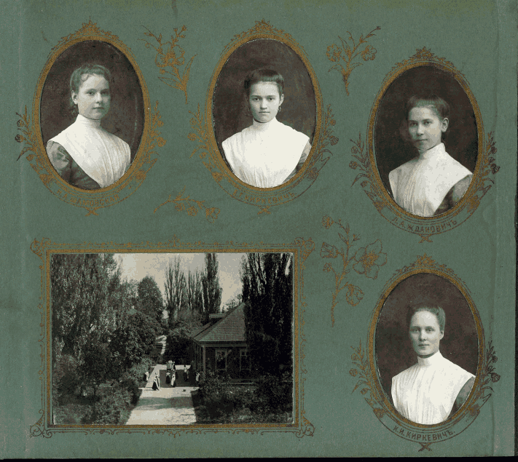
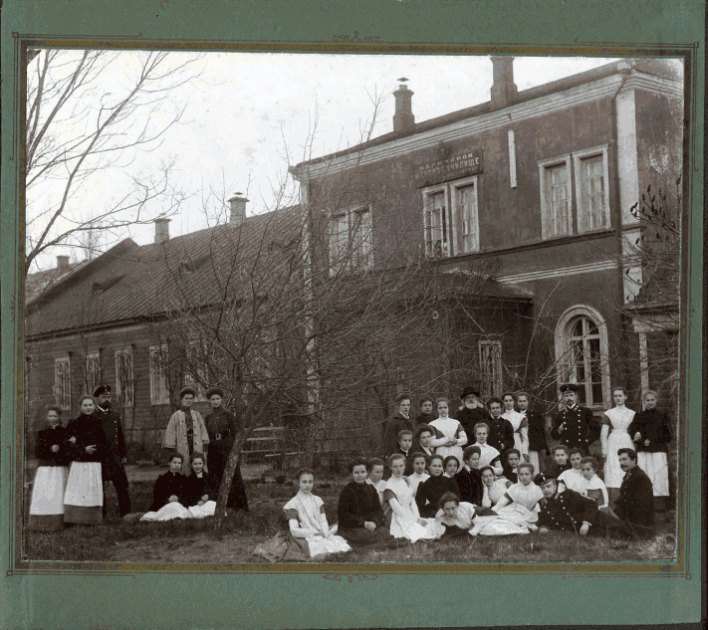

Slide 27
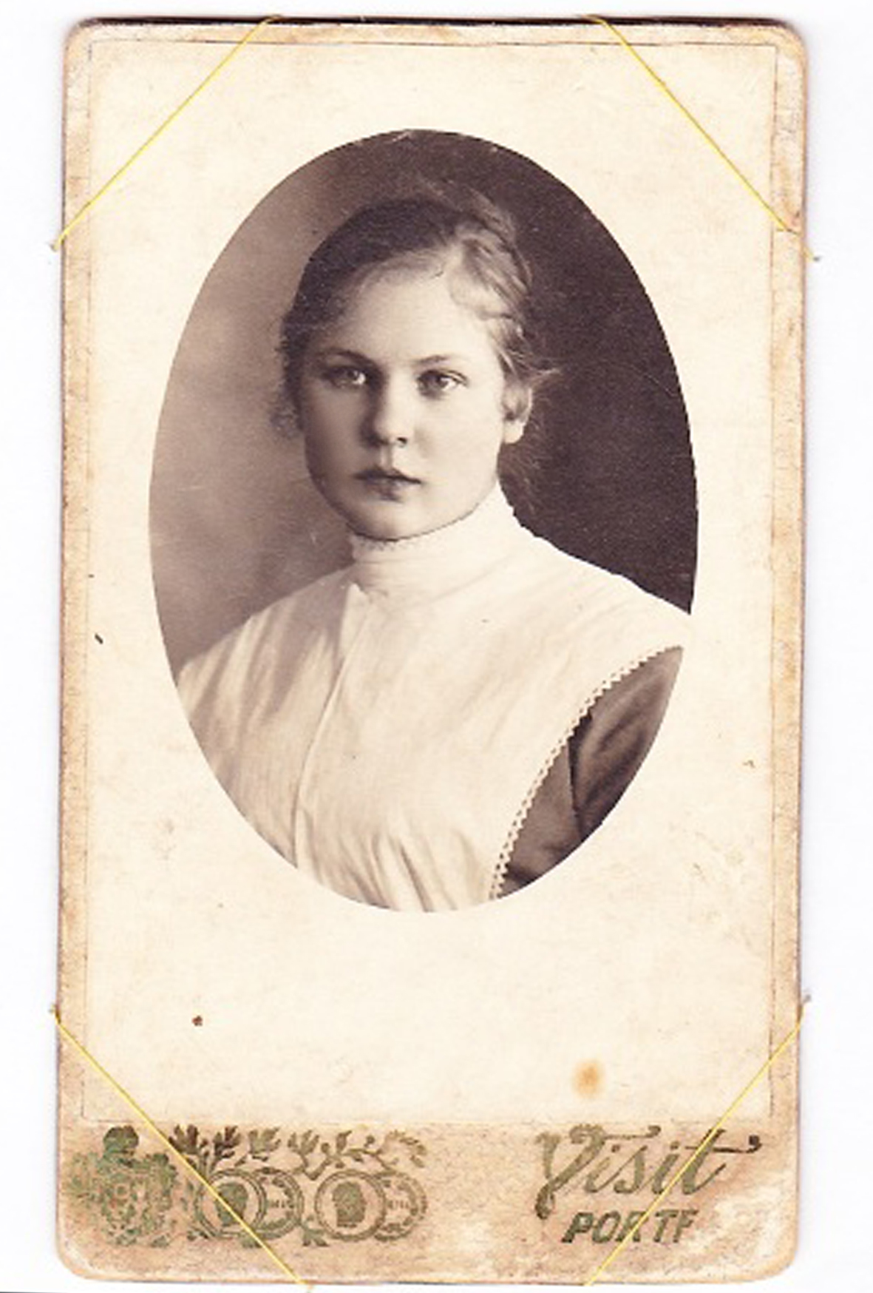
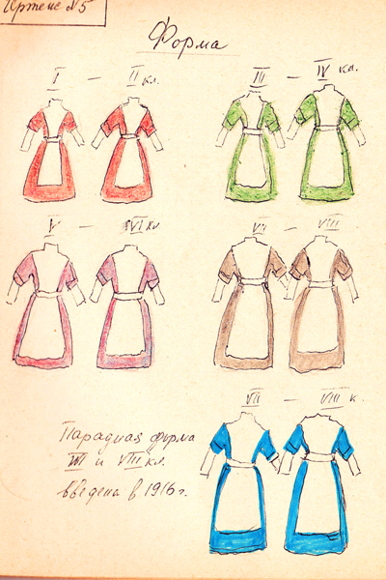
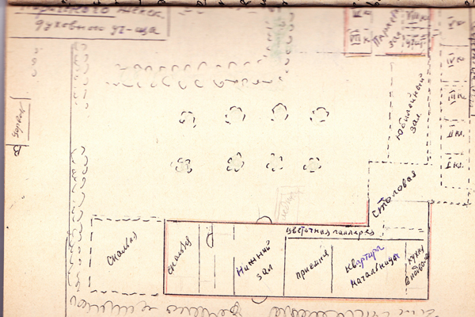
Анна Шепелевич, 17 лет
Выпускница Паричского женского училища. Фото 1917 год

